Slide 1

PPT 쓰담쓰담 프로젝트
쓰레기를 담고! 쓰레기를 담고!
seok830621
5
off
KH정보교육원
세미프로젝트
팀명 : 쓰레깅 (쓰레기 + 조깅)

Slide 2
PPT 쓰담쓰담 프로젝트
Enjoy your stylish business and campus life with BIZCA
seok830621
프로젝트 82%
ⅰ. 프로젝트 소개
ⅱ. 팀원 소개
ⅲ. UI & 화면구성
ⅳ. 데이터베이스
설계
ⅴ. 다이어그램
100
90
80
70
60
50
40
30
20
10
0
5
off
Q&A 18%
감사합니다!!

Slide 3



PPT 쓰담쓰담 프로젝트
Enjoy your stylish business and campus life with BIZCA
seok830621
Table of Contents
5
A
B
C
off
1. 팀원 소개
쓰레깅들을 소개합니다.
2. 프로젝트 소개
쓰담쓰담프로젝트를
소개합니다!
3. Q&A
감사합니다!

Slide 4
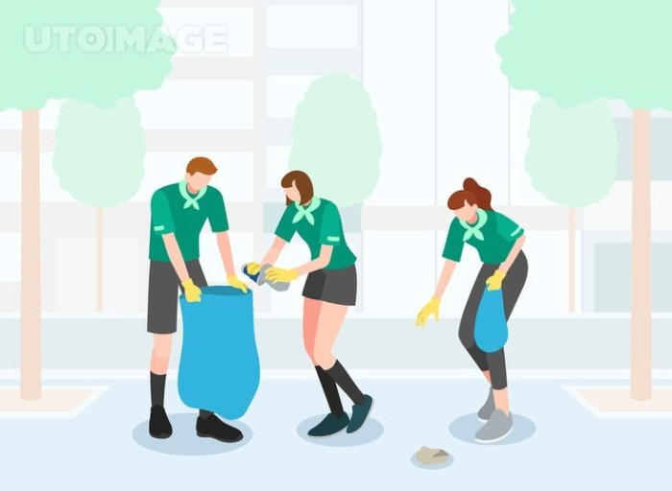
PPT 쓰담쓰담 프로젝트
Enjoy your stylish business and campus life with BIZCA
seok830621
플로깅이란?
조깅을 하는 동안 눈에 띄는
쓰레기를 줍는 것입니다.
운동으로 건강을 챙기는 동시에 환경을 지키기 위한 작은 실천에 동참하자는 취지로 행하는 환경보호운동이라 할 수 있습니다.
5
off

Slide 5

PPT 쓰담쓰담 프로젝트
Enjoy your stylish business and campus life with BIZCA
seok830621
웹페이지 타겟대상
평소 운동을 즐겨하는 사람
다양한 환경 이슈에 관심이 있는 사람
플로깅을 이미 하고 있는 사람
운동과 건강을 동시에 챙기고 싶은 사람
5
off

Slide 6

PPT 쓰담쓰담 프로젝트
Enjoy your stylish business and campus life with BIZCA
seok830621
기획의도
플로깅 커뮤니티 활성화
플로깅에 대한 정보 교환
동기부여를 위한 캠페인
5
off

Slide 7
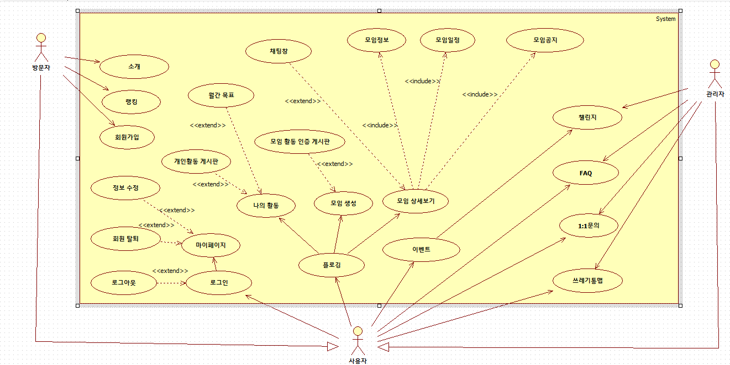
PPT 쓰담쓰담 프로젝트
Enjoy your stylish business and campus life with BIZCA
seok830621
유스케이스 다이어그램
5
off

Slide 8
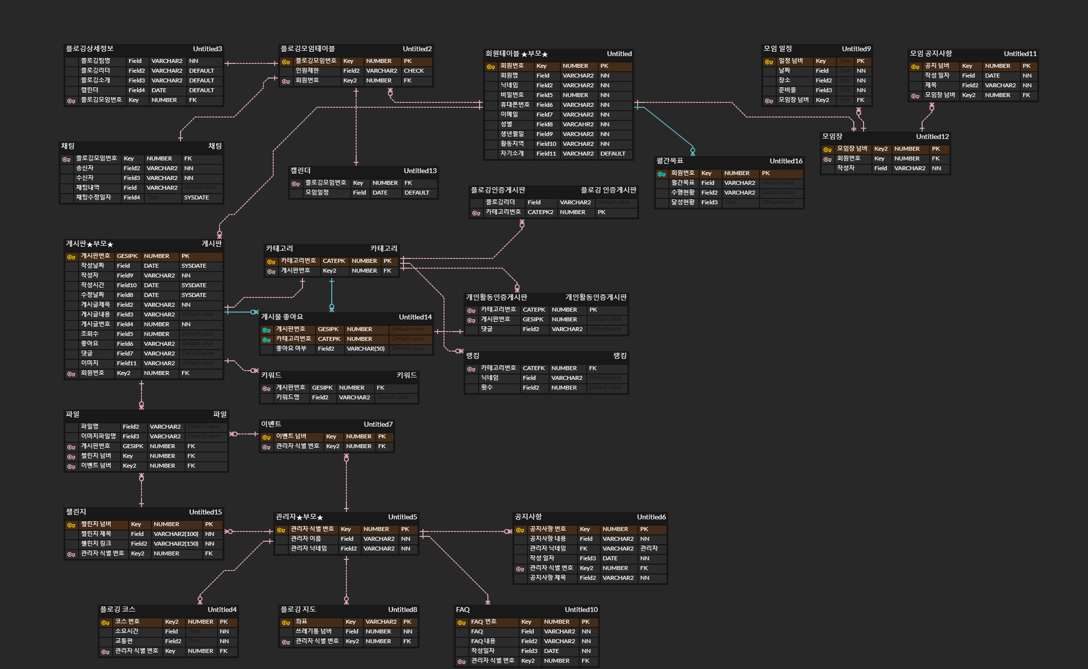
PPT 쓰담쓰담 프로젝트
Enjoy your stylish business and campus life with BIZCA
seok830621
ERDCLOUD
5
off

Slide 9
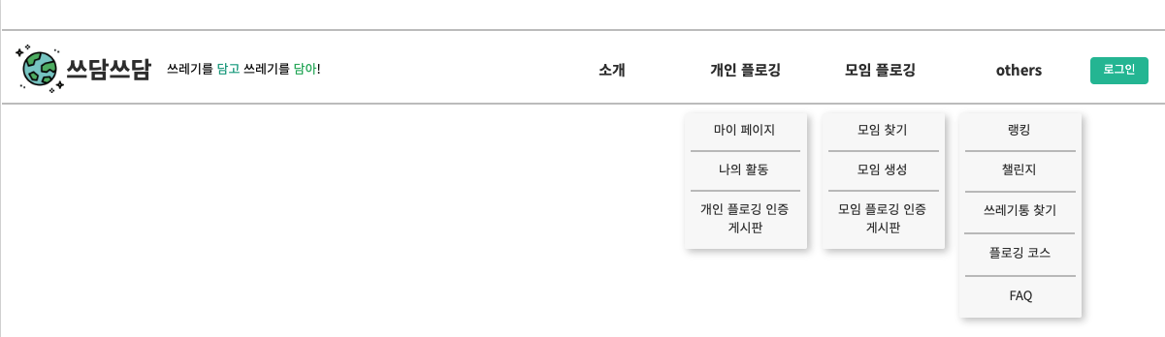
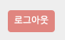
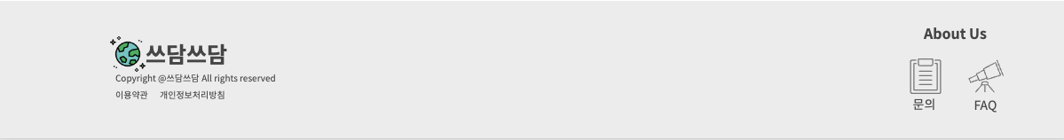
PPT 쓰담쓰담 프로젝트
Enjoy your stylish business and campus life with BIZCA
seok830621
Header
5
▶︎ 각 메뉴에 마우스 hover : 드롭다운으로 하위 메뉴 노출
▶︎ 각 메뉴에 마우스 hover : 선택한 메뉴 색상 변경
▶︎ 로그인 버튼 클릭 시 로그인 페이지로 랜딩
▶︎ 로그인 후에는 "로그아웃" 버튼으로 변경
off
Footer
[푸터 좌측]
▶︎ 페이지 로고와 이용약관,
개인정보처리방침 페이지 링크 연결
[푸터 우측]
▶︎ 문의 페이지, FAQ 페이지 링크 연결

Slide 10
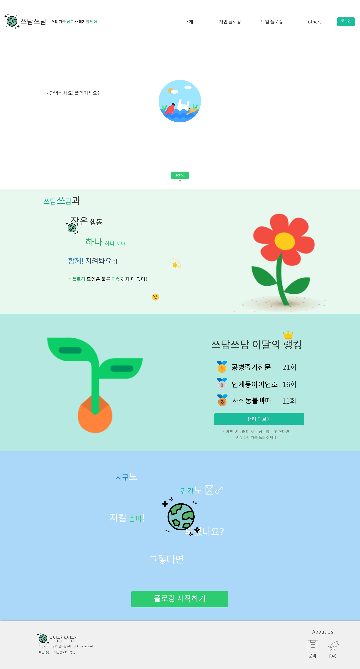
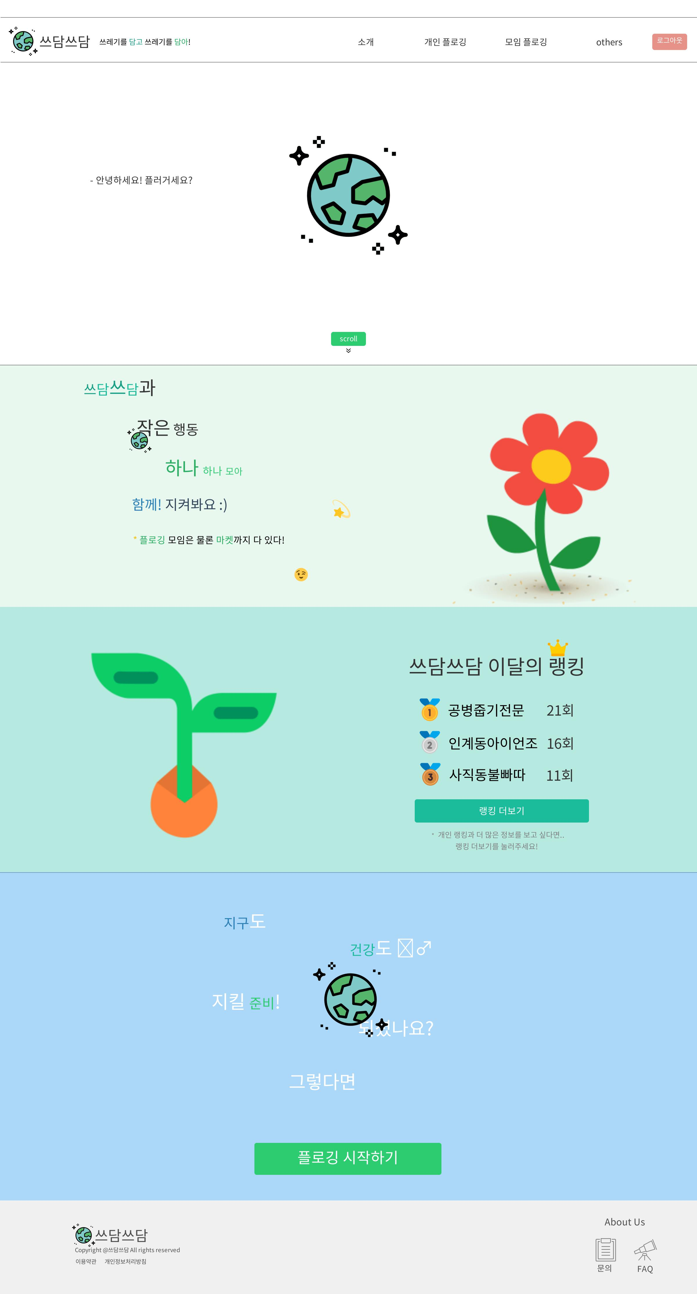
PPT 쓰담쓰담 프로젝트
Enjoy your stylish business and campus life with BIZCA
seok830621
메인 페이지
마우스 hover 전 :
1. 메인 페이지 타이틀 아이콘
▶︎ 마우스 hover 시 아이콘 변경 및 뒷 배경 애니메이션 효과
▶︎ 로그인 O : 플로깅 모임 게시판으로 이동
▶︎ 로그인 X : 로그인 창으로 이동
5
2. Scroll 버튼
▶︎하단 내용 확인 유도용으로 움직이는 효과 추가
▶︎ 버튼 클릭시 하단 내용으로 드롭다운
off
마우스 hover 시 :

Slide 11
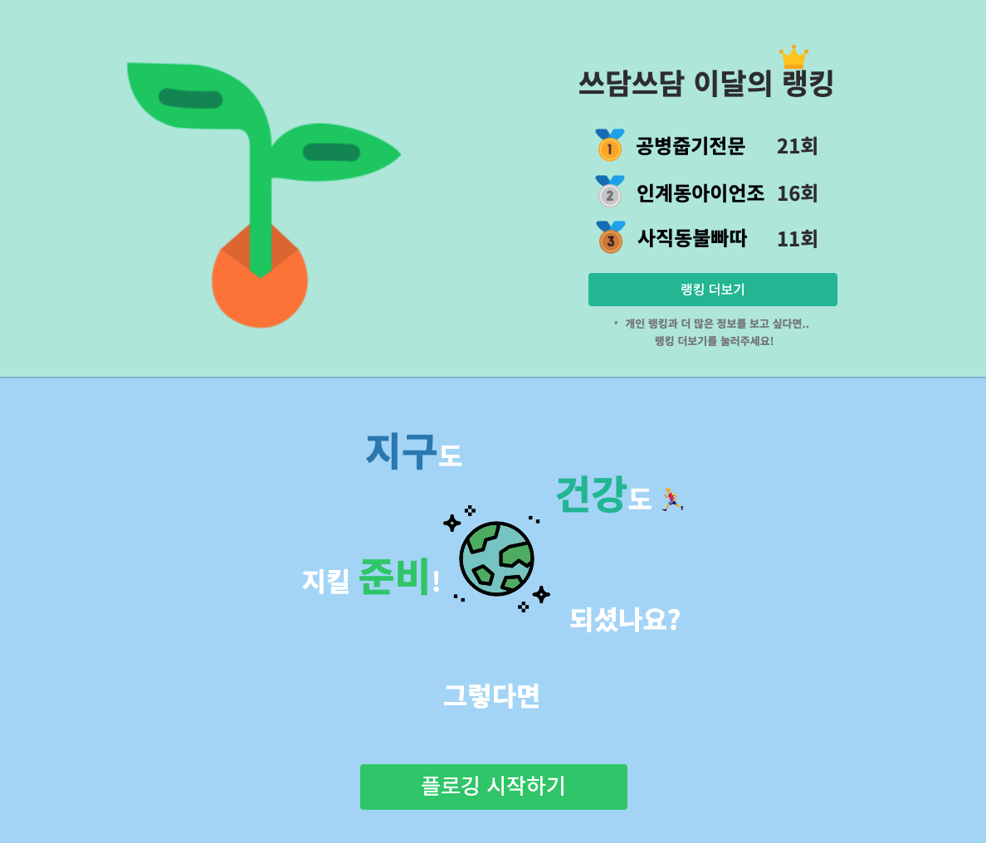
PPT 쓰담쓰담 프로젝트
Enjoy your stylish business and campus life with BIZCA
seok830621
메인 페이지
1. 이달의 랭킹 섹션
▶︎ 모임 랭킹 1~3위 노출
▶︎ 랭킹 더보기 버튼 클릭시 랭킹 페이지로 이동
2. 맨 하단 회원가입 유도 버튼
▶플로깅 시작하기 버튼 클릭 시 로그인 페이지로 이동
5
off

Slide 12
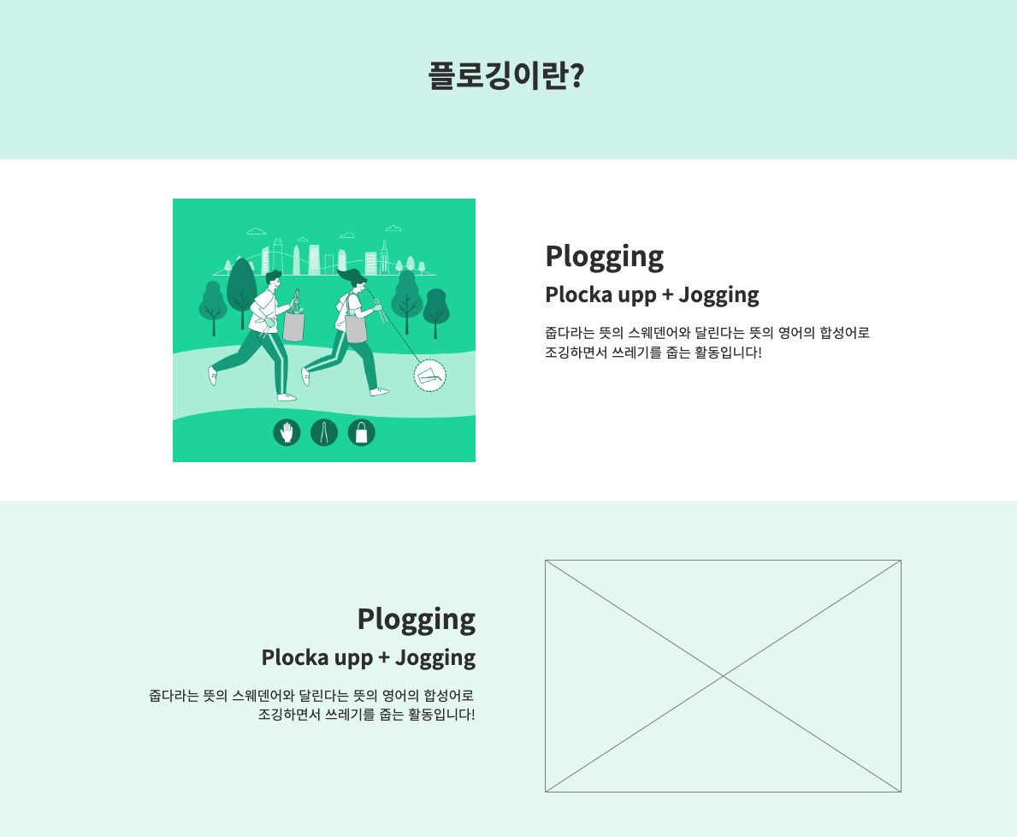
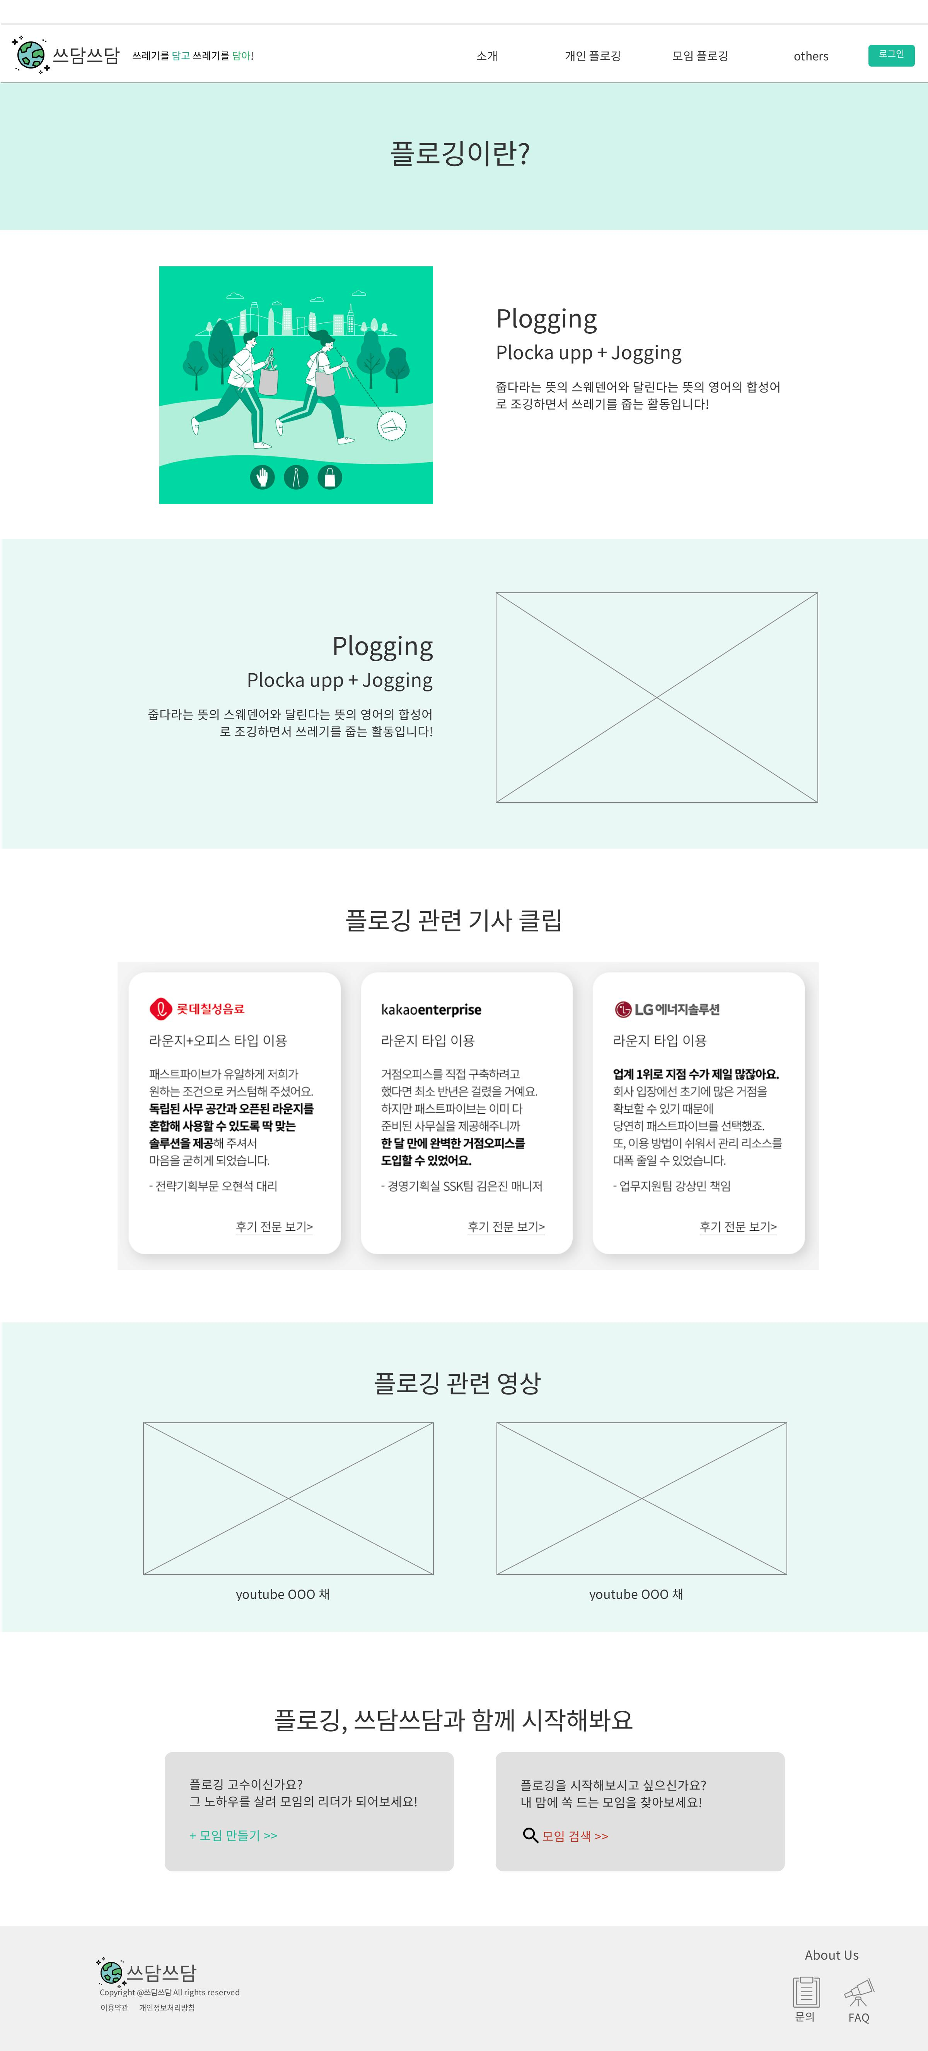
PPT 쓰담쓰담 프로젝트
Enjoy your stylish business and campus life with BIZCA
seok830621
소개 페이지
1. 소개 페이지 타이틀 & 1, 2 섹션
▶︎ 이미지 + 텍스트 단순한 포맷
▶︎ 플로깅에 대한 소개 간략하게 서술
5
off

Slide 13
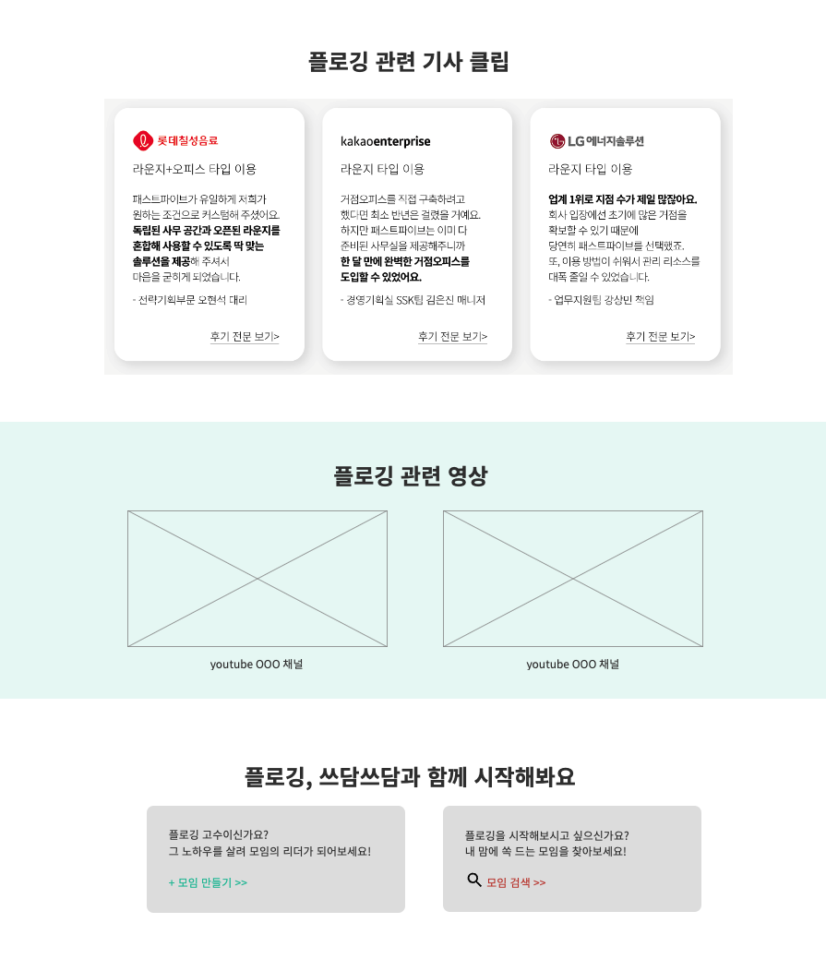
PPT 쓰담쓰담 프로젝트
Enjoy your stylish business and campus life with BIZCA
seok830621
소개 페이지
1. 플로깅 관련 기사 클립
▶︎ 플로깅 관련 기사 및 블로그 콘텐츠 페이지에 랜딩 되도록 세팅 (새 창 띄우기)
▶︎ 해당 기사 및 블로그에 관련해 간략하게 요약해두기
5
2. 플로깅 관련 영상
▶︎ 플로깅 관련 youtube 영상 임베드하기
off
3. 플로깅 모임 생성 혹은 가입 유도 버튼
▶︎ 페이지 맨하단에 모임 생성 혹은 검색 페이지로 바로가기 버튼

Slide 14
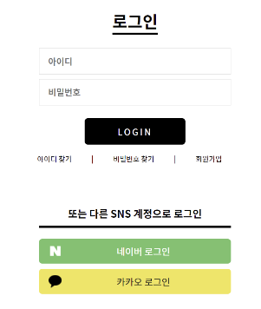
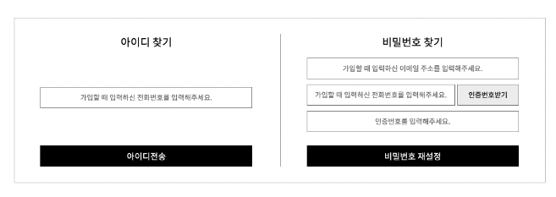
PPT 쓰담쓰담 프로젝트
Enjoy your stylish business and campus life with BIZCA
seok830621
로그인 관련 페이지
5
off
1. 로그인 방식
▶︎ 소셜 로그인 API 활용해 네이버, 카카오 계정으로 로그인 가능하게 설정
2. 아이디 / 비밀번호 찾기 기능
▶︎ 소셜 로그인 외 자체 페이지에서 회원가입을 했을 경우 사용 가능한 기능
▶︎ 하나의 페이지에서 아이디 혹은 비밀번호를 찾을 수 있게 세팅

Slide 15
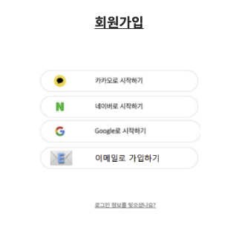
PPT 쓰담쓰담 프로젝트
Enjoy your stylish business and campus life with BIZCA
seok830621
회원가입 페이지
5
1. 소셜SNS계정으로 회원가입
▶︎ 소셜 로그인 API 활용해 네이버, 카카오 계정으로 회원가입 가능하게 설정
2. 자체 페이지에서 회원가입
▶︎ 회원가입 페이지로 랜딩
off
3. 로그인 정보 찾기
▶︎ 아이디 / 비밀번호 찾기 페이지로 랜딩

Slide 16
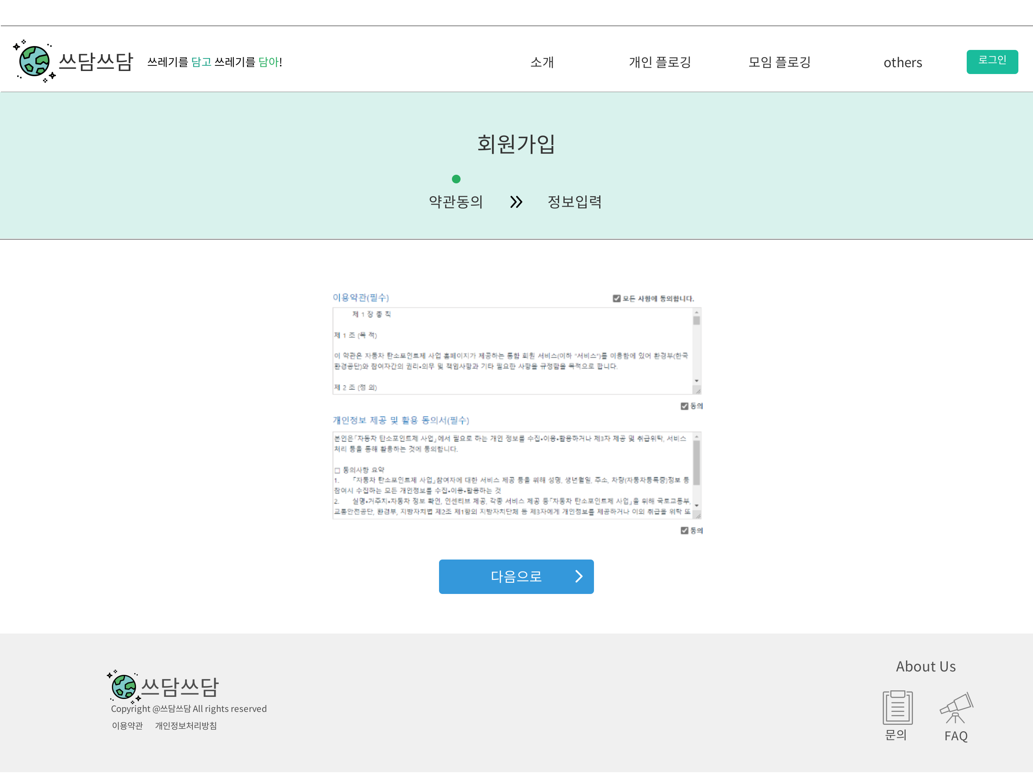
PPT 쓰담쓰담 프로젝트
Enjoy your stylish business and campus life with BIZCA
seok830621
회원가입 페이지
5
1. 회원가입 약관 동의 섹션
▶︎ 약관 동의 text 효과 넣기 (굵기, 색상 등)
2. 약관 텍스트 박스
▶︎ 모두 동의 클릭 시 각 약관 하단에 있는 동의 체크박스 활성화 처리
off
3. 다음으로 버튼
▶︎ 버튼 클릭 시 정보 입력 섹션으로 이동

Slide 17
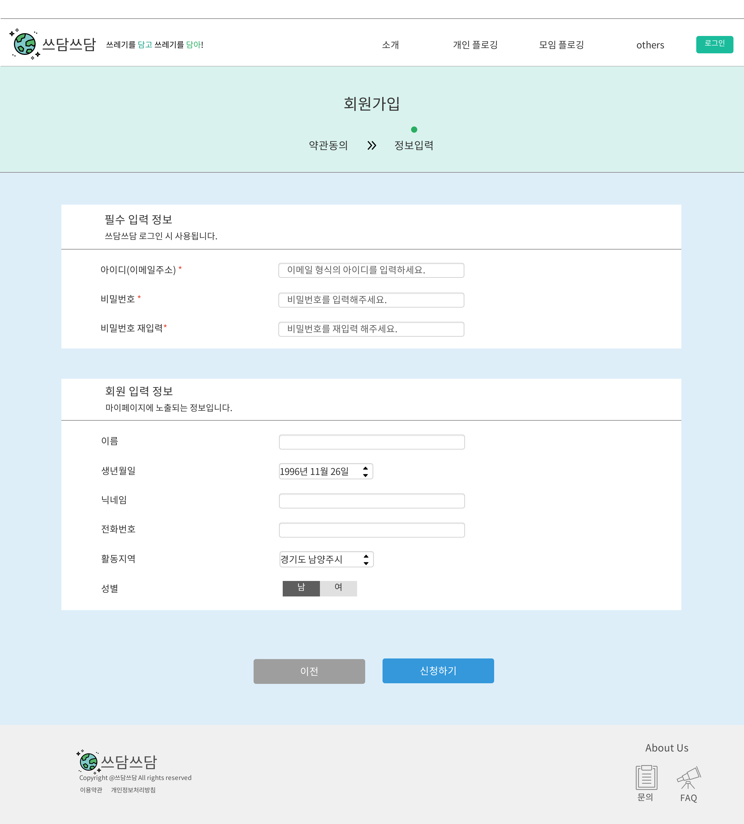
PPT 쓰담쓰담 프로젝트
Enjoy your stylish business and campus life with BIZCA
seok830621
회원가입 페이지
5
1. 필수 입력 정보
▶︎ 페이지 로그인 시 필요한 정보
▶︎ 모두 필수 입력 값들
2. 회원 입력 정보
▶︎ 마이페이지에 노출되는 정보
▶︎ 개인활동인증, 모임 생성 및 가입 등 활동에 필요한 정보를 입력 받음
off
3. 하단 버튼
▶︎ 이전 버튼 클릭 시 약관 동의 섹션으로 이동
▶︎ 신청하기 버튼 클릭 시 회원가입 완료 페이지로 이동

Slide 18
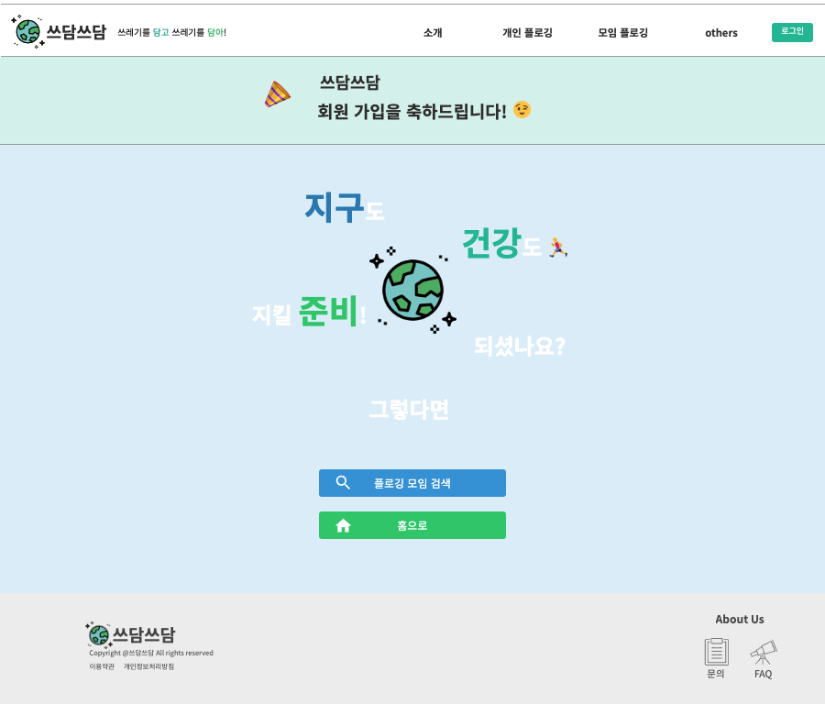
PPT 쓰담쓰담 프로젝트
Enjoy your stylish business and campus life with BIZCA
seok830621
회원가입 완료 페이지
1. 플로깅 모임 검색 버튼
▶︎ 플로깅 모임 검색 페이지 링크 연결
▶︎ 페이지 이탈 없이 바로 활동 할 수 있도록 유도
5
2. 홈으로
▶ 메인 페이지로 이동
off

Slide 19
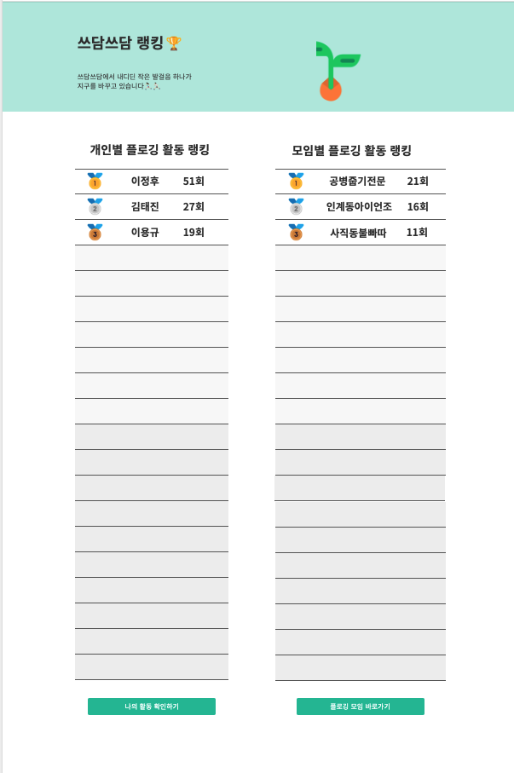
PPT 쓰담쓰담 프로젝트
Enjoy your stylish business and campus life with BIZCA
seok830621
랭킹 페이지
1. 개인별/모임별 플로깅 활동 랭킹
▶︎플로깅 인증 횟수 별 랭킹 노출
▶︎ 1 ~ 3등 까지만 메달 아이콘 일러스트와 함께 상단에 표시
▶ 4 ~ 10등은 연회색 / 11 ~ 20등 까지는 진회색으로 표시
5
2. 나의 활동 확인하기
▶ 개인별 플로깅 활동 랭킹 맨 하단 버튼 클릭 시 마이페이지로 이동
off
3. 플로깅 모임 바로가기
▶ 모임별 플로깅 활동 랭킹 맨 하단 버튼 클릭 시 모임 인증 게시판으로 이동

Slide 20
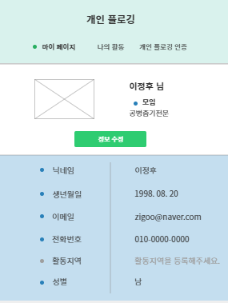
PPT 쓰담쓰담 프로젝트
Enjoy your stylish business and campus life with BIZCA
seok830621
마이 페이지
1. 상단 메뉴바를 통해 개인 플로깅 내부 페이지 이동
▶ 개인 플로깅 내부 페이지 중 현재 페이지에 기호 표시 및 글자 굵기 굵게 표기
5
2. 회원 정보 표기
▶ 회원에 대한 정보 표기.
▶ 회원가입 시 상세 정보란에 입력하지 않은 정보는 회색 색상으로 따로 표시
3. 정보 수정
▶ 해당 버튼을 통해 마이페이지 정보 변경 페이지로 바로 이동
off

Slide 21
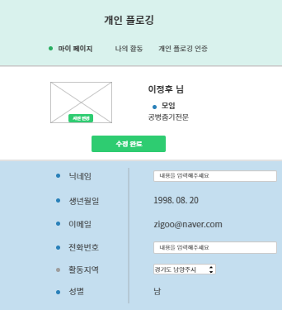
PPT 쓰담쓰담 프로젝트
Enjoy your stylish business and campus life with BIZCA
seok830621
마이 페이지 정보 변경
1. 사진 변경
▶ 해당 버튼을 통해 마이 페이지 및 여러 활동에 표기 될 프로필 사진 업로드
5
2. 회원 정보 변경
▶ 데이터베이스에서 변경이 되면 안되는 정보들은 수정 불가
▶ 내용 입력 란에 수정 정보를 입력
3. 정보 수정 완료
▶ 해당 버튼을 통해 마이페이지 정보 변경 완료
off

Slide 22
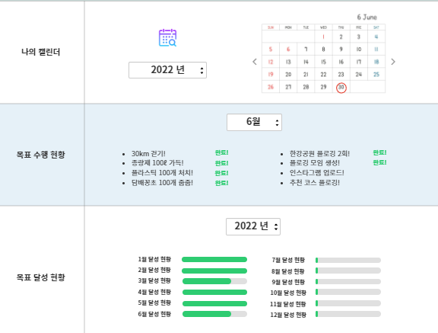
PPT 쓰담쓰담 프로젝트
Enjoy your stylish business and campus life with BIZCA
seok830621
나의 활동
1. 나의 캘린더
▶ 캘린더를 통해 가입된 플로깅 모임 일정 확인 가능
▶ 연도 변경을 통해 가입 후 현재까지의 일정 확인 가능
5
2. 목표 수행 현황
▶ 목표 수행 현황 월별로 확인 가능
▶ 해당 월에 수행한 퀘스트 확인 가능
▶ 수행 완료한 퀘스트 옆엔 완료라는 초록색 글자 표시
.
off
3. 목표 달성 현황
▶ 연도 별 목표 달성 현황 확인 가능
▶ 연도 변경을 통해 가입 후 현재까지의 목표 달성 현황 확인 가능
▶ 프로세스 그래프 형식으로 월별 달성 현황 표기

Slide 23
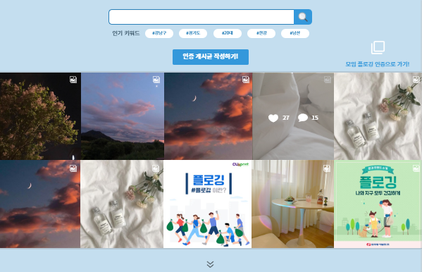
PPT 쓰담쓰담 프로젝트
Enjoy your stylish business and campus life with BIZCA
seok830621
개인 플로깅 인증 게시판
1. 플로깅 개인 인증 게시물 검색
▶ 원하는 키워드를 검색해 개인 플로깅 인증 게시물을 찾는 기능
- 미리 지정한 인기 키워드를 통해 편리한 검색 가능
5
2. 인증 게시글 작성
▶ 해당 버튼을 통해 인증 게시글 작성 페이지로 바로 이동
3. 모임 플로깅 인증 게시판으로 바로 가기
▶ 해당 버튼을 통해 모임 플로깅 인증 게시판으로 바로 이동
off
4. 개인 플로깅 인증 게시물 미리 보기
▶ 개인 플로깅 인증 게시물 썸네일 표시
▶ 게시물 썸네일에 마우스를 올려 놓을 시 해당 게시물의 좋아요 수와 댓글 수
표시
▶ 슬라이드 버튼을 통해 더 많은 게시물 화면에 노출

Slide 24
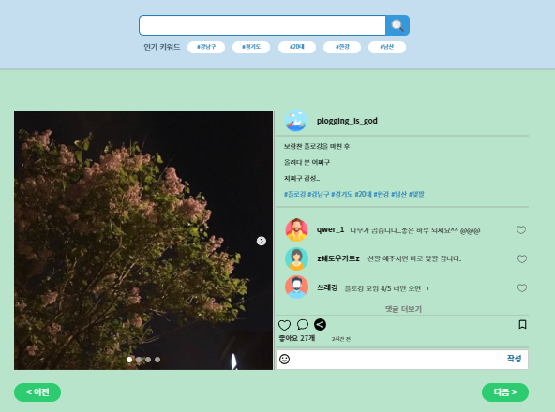
PPT 쓰담쓰담 프로젝트
Enjoy your stylish business and campus life with BIZCA
seok830621
개인 플로깅 인증 게시물
1. 개인 플로깅 인증 게시글 (사진)
▶ 슬라이드 버튼 및 화살표 버튼을 통해 다음 사진 확인 가능
5
2. 개인 플로깅 인증 게시글 (작성 글)
▶ 작성자가 지정한 해시태그를 통해 게시글 검색 시 해당 키워드를 포함한
게시글 노출
3. 개인 플로깅 인증 게시글 (댓글)
▶ 댓글 옆 좋아요 클릭 가능
off
4. 개인 플로깅 인증 게시글 (기능)
▶ 게시글 좋아요 기능
▶ 댓글 더 보기 클릭 시 더 많은 댓글 표기
▶ 공유 버튼 을 통해 SNS 공유 가능
▶ 북마크 버튼을 통해 해당 게시글 북마킹
▶ 댓글 작성란 이모티콘 버튼을 통해 이모티콘 사용 가능
5. 다른 게시글 보기
▶ 이전 및 다음 버튼을 통해 다른 게시글 페이지로 이동

Slide 25
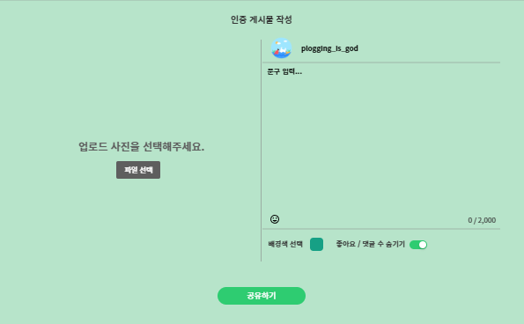
PPT 쓰담쓰담 프로젝트
Enjoy your stylish business and campus life with BIZCA
seok830621
개인 플로깅 인증 게시물 작성
1. 게시물 사진
▶ 게시물에 업로드 될 사진 파일 선택
5
2. 게시글 작성
▶ 작성 글 입력
▶ 태그 작성 가능
▶ 이모티콘 사용 가능
▶ 작성 제한 글자 수 및 현재 작성 된 글자 수 표기
off
3. 게시물 옵션
▶ 다른 사용자에게 표시 될 게시물의 배경테마 설정 가능
▶ 다른 사용자에게 노출 될 좋아요 및 댓글 수 숨기기 기능
4. 공유하기
▶ 해당 버튼을 통해 게시글 공유

Slide 26
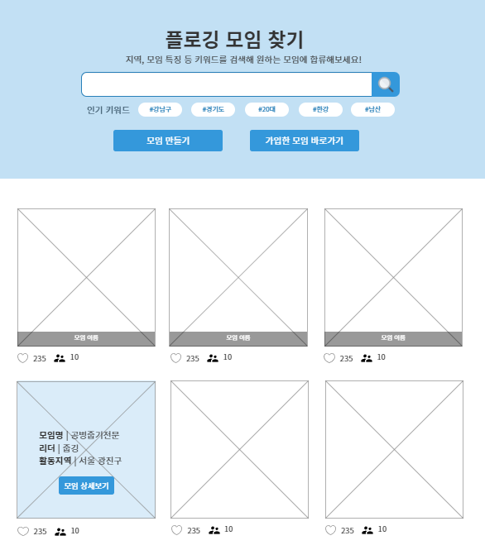
PPT 쓰담쓰담 프로젝트
Enjoy your stylish business and campus life with BIZCA
seok830621
플로깅 모임 찾기
1. 플로깅 모임 검색
▶ 원하는 키워드를 검색해 플로깅 모임을 찾는 기능
- 미리 지정한 인기 키워드를 통해 편리한 검색 가능
5
2. 플로깅 모임 만들기
▶ 모임 만들기 버튼을 통해 모임 생성 페이지 바로 이동
3. 가입한 모임 바로가기
▶ 가입한 모임이 있다면 가입한 플로깅 모임 상세보기 페이지 바로 이동
off
4. 모임 상세보기
▶ 박스 안은 플로깅 모임 대표 이미지 썸네일로 표시
▶ 마우스를 올려 놓을 경우 모임에 대한 간략한 정보 표시
▶ 모임 상세보기 버튼을 통해 플로깅 모임 상세보기 페이지 이동
▶ 해당 모임에 대한 좋아요 수와 멤버 수 하단 표기

Slide 27
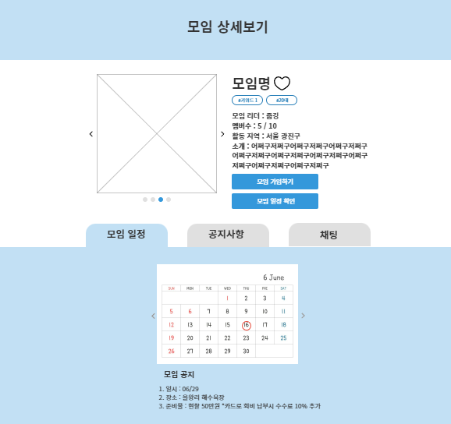
PPT 쓰담쓰담 프로젝트
Enjoy your stylish business and campus life with BIZCA
seok830621
플로깅 모임 상세보기
1. 플로깅 모임 이미지
▶ 모임 이미지 표시
5
2. 모임 키워드 표시 및 좋아요 버튼
▶ 모임 키워드 표시. 해당 키워드를 통해 플로깅 모임 찾기에서 검색 가능
▶ 사용자가 좋아요 버튼을 누를 시 플로깅 모임 찾기에 노출 되는 모임 좋아요
수 증가
3. 모임 가입하기 및 모임 일정 확인 버튼
▶ 모임 가입하기 버튼을 통해 해당 플로깅 모임 가입.
▶ 모임 일정 확인 버튼을 통해 모임 상세 일정 확인
off
4. 모임 일정, 공지사항, 채팅 탭
▶ 탭을 클릭함으로써 모임 일정 및 공지사항, 채팅 확인 가능.

Slide 28
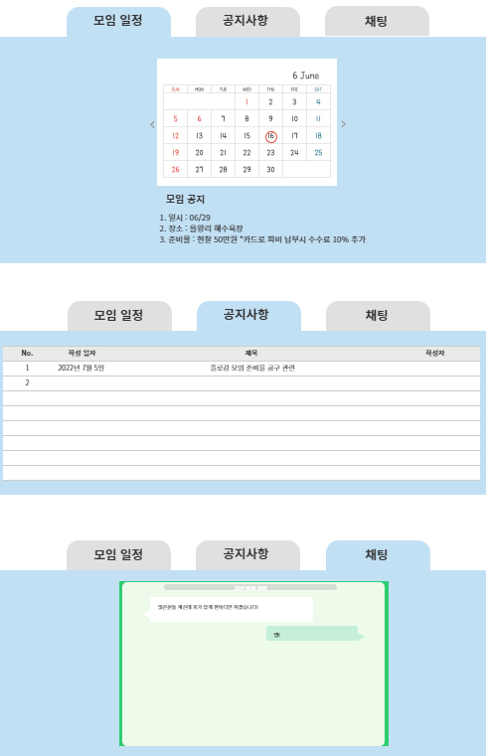
PPT 쓰담쓰담 프로젝트
Enjoy your stylish business and campus life with BIZCA
seok830621
플로깅 모임 상세보기
1. 모임 일정
▶ 모임 공지 날짜 캘린더에 표시
▶ 모임 상세 공지 표기
▶ 해당 모임 리더가 작성 가능
5
2. 공지사항
▶ 게시판 형식의 모임 공지 게시판
▶ 해당 모임 리더가 작성 가능
off
3. 모임 채팅
▶ 모임에 가입한 모임 리더 및 모임원 간의 채팅 기능

Slide 29
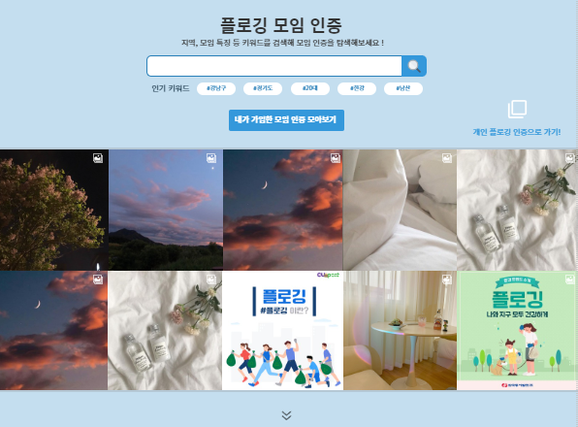
PPT 쓰담쓰담 프로젝트
Enjoy your stylish business and campus life with BIZCA
seok830621
플로깅 모임 인증 게시판
1. 플로깅 모임 인증 게시물 검색
▶ 원하는 키워드를 검색해 모임 플로깅 인증 게시물을 찾는 기능
- 미리 지정한 인기 키워드를 통해 편리한 검색 가능
5
2. 인증 게시글 작성
▶ 해당 버튼을 통해 인증 게시글 작성 페이지로 바로 이동
3. 개인 플로깅 인증 게시판으로 바로 가기
▶ 해당 버튼을 통해 개인 플로깅 인증 게시판으로 바로 이동
off
4. 모임 플로깅 인증 게시물 미리 보기
▶ 모임 플로깅 인증 게시물 썸네일 표시
▶ 게시물 썸네일에 마우스를 올려 놓을 시 해당 게시물의 좋아요 수와 댓글 수
표시
▶ 슬라이드 버튼을 통해 더 많은 게시물 화면에 노출

Slide 30
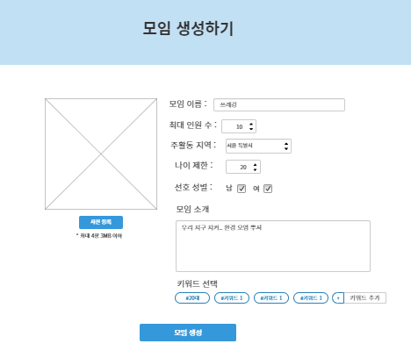
PPT 쓰담쓰담 프로젝트
Enjoy your stylish business and campus life with BIZCA
seok830621
플로깅 모임 생성
1. 플로깅 모임 사진 등록
▶ 사진 등록 버튼을 통해 해당 모임을 대표하는 사진 등록 가능
5
2. 플로깅 모임 상세 정보 및 가입 조건 기입
▶ 모임에 대한 상세 정보 기입
▶ 모임 가입에 대한 조건 설정 가능
3. 플로깅 모임 키워드 설정
▶ 키워드를 설정 가능
- 키워드를 설정함으로써 모임 검색에 사용 될 키워드 추가 가능
off
4. 모임 생성
▶ 해당 버튼을 통해 모임 생성 완료.

Slide 31
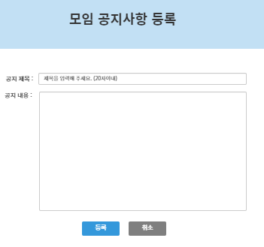
PPT 쓰담쓰담 프로젝트
Enjoy your stylish business and campus life with BIZCA
seok830621
플로깅 모임 공지사항 등록
1. 플로깅 모임 공지사항 등록
▶ 모임 상세 페이지에 표시 될 모임 공지사항 게시글 작성
▶ 해당 모임 리더만 작성 가능
5
2. 공지사항 등록 및 취소
▶ 등록 버튼을 통해 모임 상세 페이지 공지사항 목록에 게시글 업로드
▶ 취소 버튼을 통해 모임 상세 페이지로 돌아가기
off

Slide 32
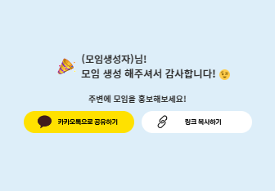
PPT 쓰담쓰담 프로젝트
Enjoy your stylish business and campus life with BIZCA
seok830621
플로깅 모임 생성 완료
1. 카카오톡으로 공유하기
▶ 해당 버튼을 통해 플로깅 모임 가입 사실 카카오톡으로 공유
5
2. 링크 복사하기
▶ 해당 버튼을 통해 가입한 플로깅 모임 링크 복사 가능
off

Slide 33
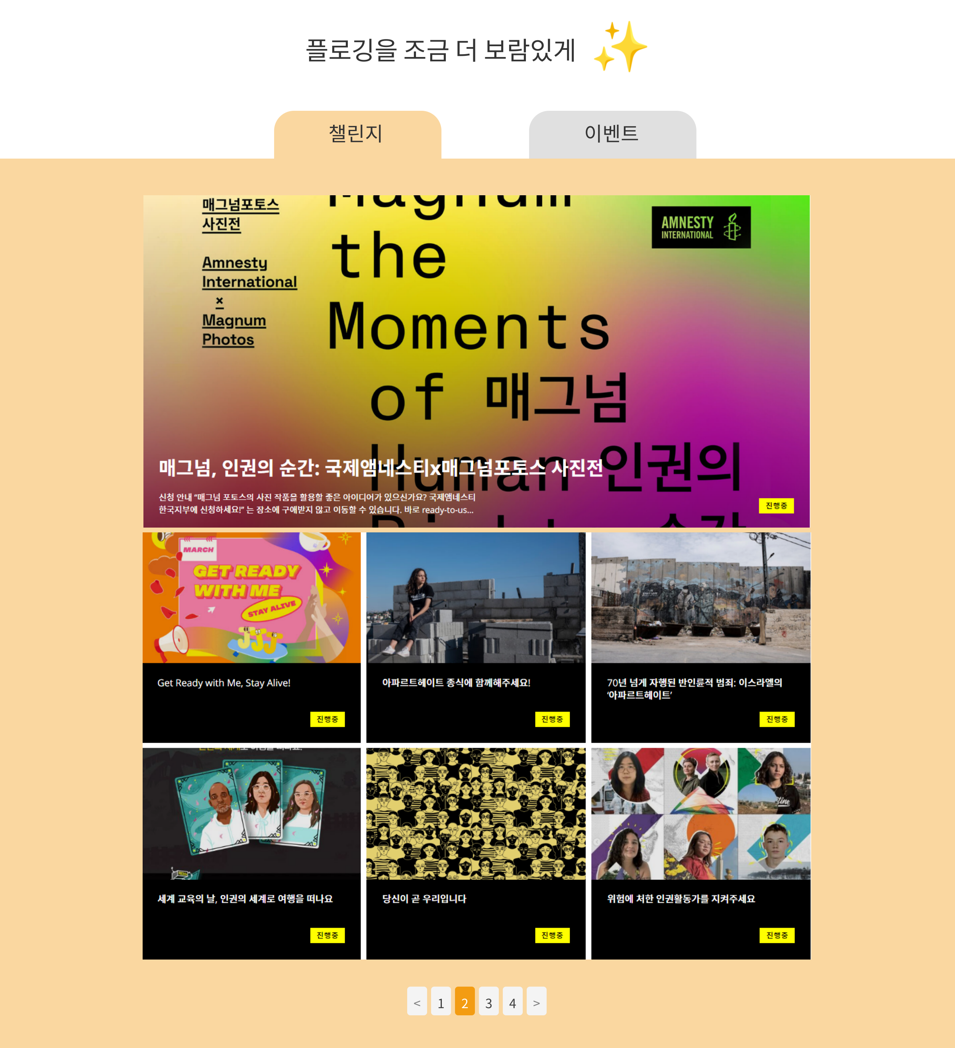
PPT 쓰담쓰담 프로젝트
Enjoy your stylish business and campus life with BIZCA
seok830621
플로깅 챌린지 및 이벤트
1. 챌린지, 이벤트 탭 분리
▶ 동일한 레이아웃으로 화면에 출력
▶ 선택되지 않은 버튼은 회색 배경으로 변경
5
2. 챌린지 및 이벤트 게시글
▶ 이미지 클릭시 해당 챌린지 혹은 이벤트 페이지로 랜딩 (페이지 내 게시글은 아님)
off

Slide 34
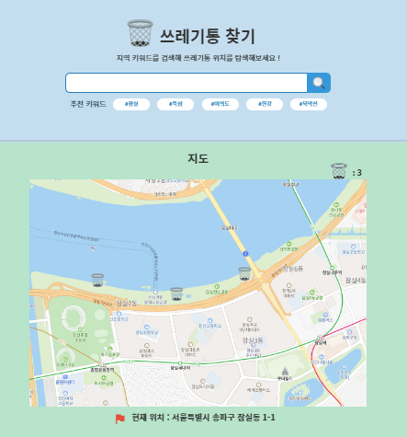
PPT 쓰담쓰담 프로젝트
Enjoy your stylish business and campus life with BIZCA
seok830621
쓰레기통 찾기
1. 쓰레기통 위치 검색
▶ 지역 키워드를 검색해 해당 지역 쓰레기통을 찾는 기능
- 미리 지정한 추천 키워드를 통해 편리한 검색 가능
5
2. 쓰레기통 개수 표시
▶ 현재 로드 된 지도에 표기 되어 있는 쓰례기통 개수 표시
3. 지도 안 쓰레기통 표시
▶ 현재 로드 된 지도에 쓰레기통 위치를 아이콘으로 표시
off
4. 지도 주소 표시
▶ 현재 로드 된 지도의 주소 표시

Slide 35
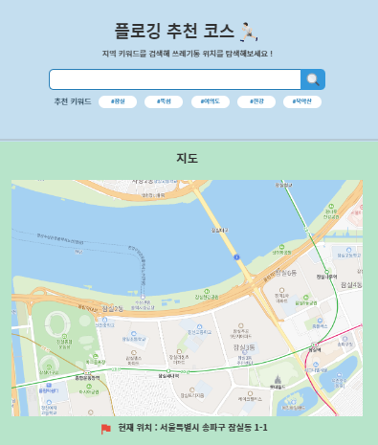
PPT 쓰담쓰담 프로젝트
Enjoy your stylish business and campus life with BIZCA
seok830621
플로깅 추천 코스
1. 플로깅 추천 코스 검색
▶ 지역 키워드를 검색해 해당 지역 플로깅 추천 코스를 찾는 기능
- 미리 지정한 추천 키워드를 통해 편리한 검색 가능
5
2. 지도에 추천 코스 표기
▶ 추천 코스를 실선으로 표기.
▶ 해당 실선 클릭시 소요시간 및 거리 확인 가능
off
3. 지도 주소 표시
▶ 현재 로드 된 지도의 주소 표시

Slide 36
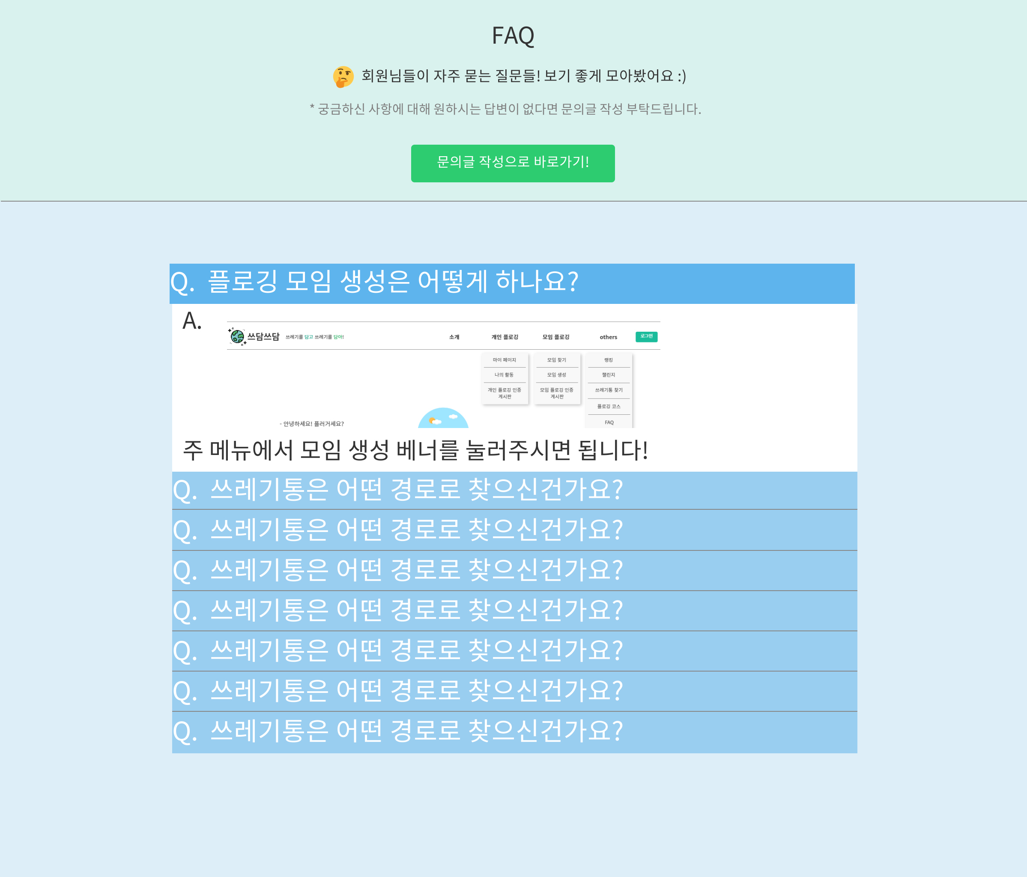
PPT 쓰담쓰담 프로젝트
Enjoy your stylish business and campus life with BIZCA
seok830621
FAQ
1. FAQ문의글 작성 타이틀 섹션
▶ FAQ에 없는 문의사항은 바로 문의 넣을 수 있도록 문의글 작성 페이지 랜딩 버튼 추가
5
2. FAQ 아코디언 탭
▶ 맨 첫 번째 질문은 펼쳐진 것이 디폴트
▶ 원하는 질문 탭 클릭시 답변 내용 스르륵 보이도록 세팅
off

Slide 37
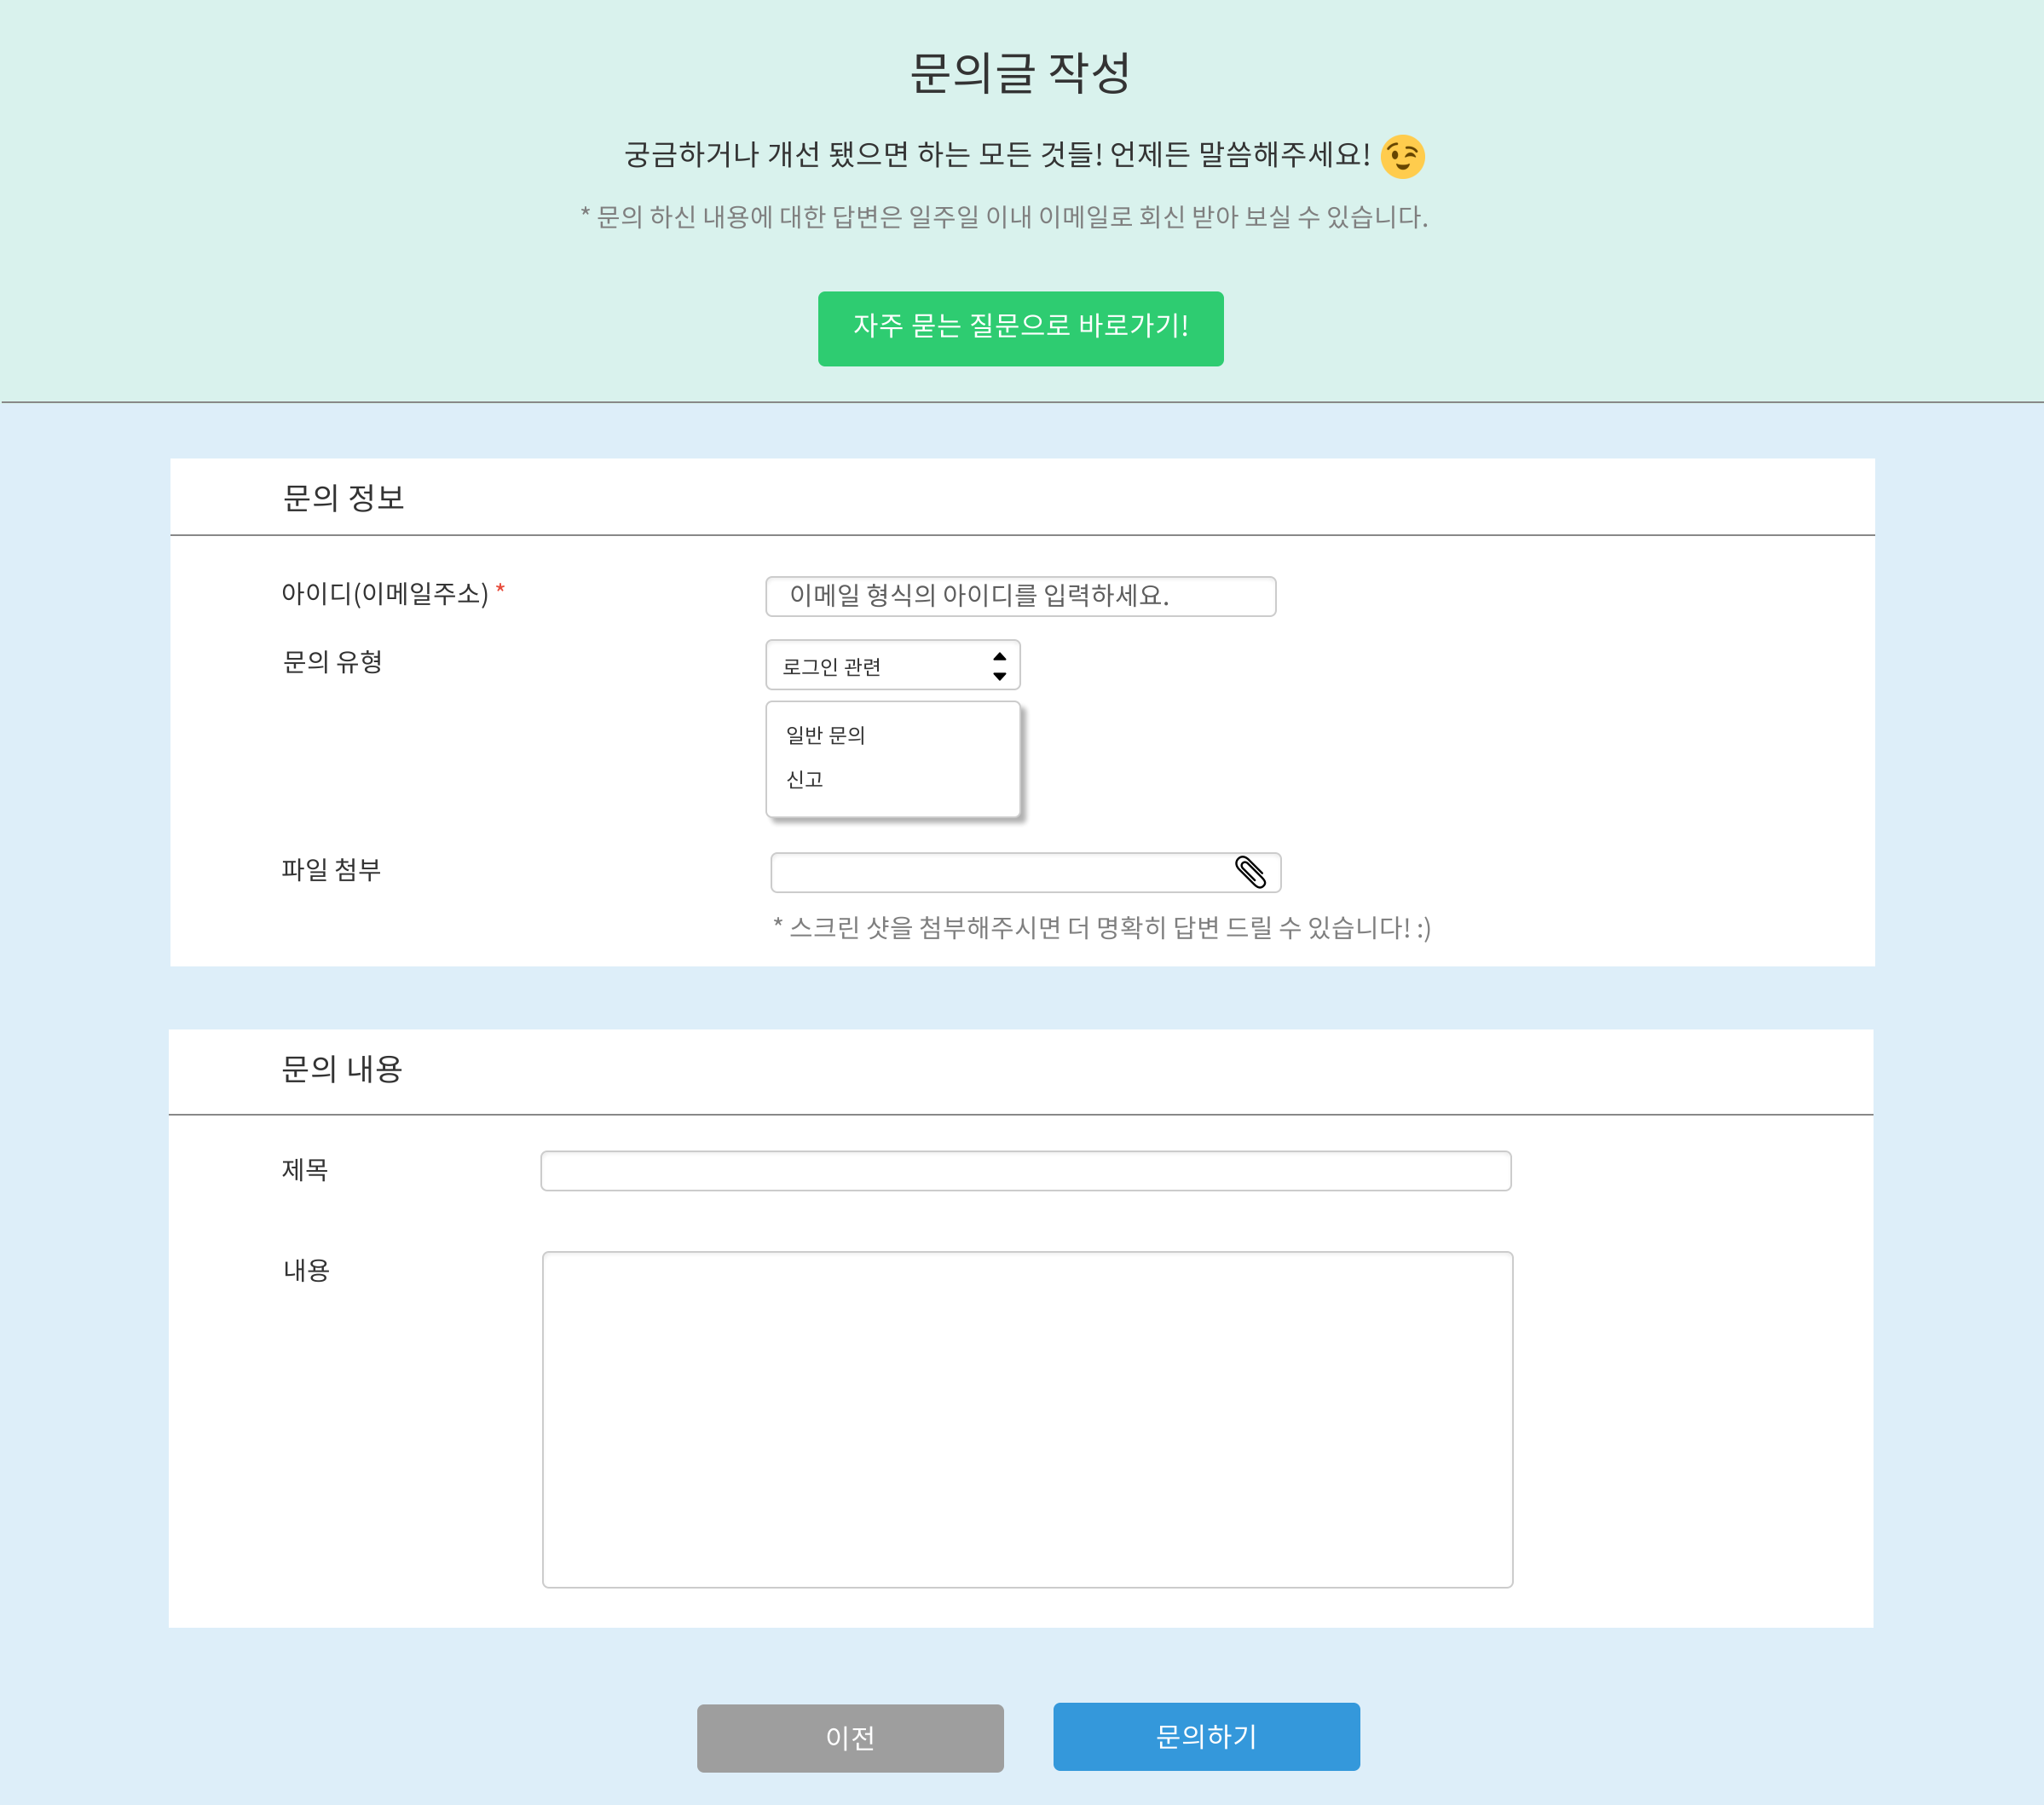
PPT 쓰담쓰담 프로젝트
Enjoy your stylish business and campus life with BIZCA
seok830621
고객센터 | 문의글 작성
1. 문의글 작성 타이틀 섹션
▶ 문의 답변 방법 공지 및 자주 묻는 질문 페이지 랜딩 버튼 추가
- 직원의 리소스를 줄이기 위해 자주 묻는 질문 페이지로 이동
5
2. 문의 정보 및 내용 입력칸
▶ 소셜계정으로 로그인 한 회원들도 메일로 답변 받을 수 있도록 메일 입력칸 활성화
▶ 문의 유형은 총 3가지 (악성 회원 및 모임 신고도 모임 유형에 추가함)
▶ 아이디(이메일 주소)외 입력칸들은 모두 선택 입력
off
3. 하단 버튼
▶ 이전 버튼 : 직전에 머무르던 페이지로 이동
▶ 문의하기 버튼 : 누르면 접수 완료 페이지 이동

Slide 38






PPT 쓰담쓰담 프로젝트
Enjoy your stylish business and campus life with BIZCA
seok830621
강래형
역할, 담장 수정
김진명
역할, 담당 수정
5
김지선
역할, 담당 수정
박노경
역할, 담당 수정
off
최송희
역할, 담당 수정
서호정
역할, 담당 수정

Slide 39
PPT 쓰담쓰담 프로젝트
Enjoy your stylish business and campus life with BIZCA
seok830621
5
off

Slide 40
오늘 사용한 색상은?
R 232
G 161
B 133
R 242
G 233
B 224
R 161
G 215
B 217
2013 버전 이상 사용자께서는 스포이트 기능을 이용하시면 편하구요.
2010 이하 버전 사용자 께서는 다른 채우기 색 > 사용자 지정 탭 > RGB 색상 값 입력

